Slide 1
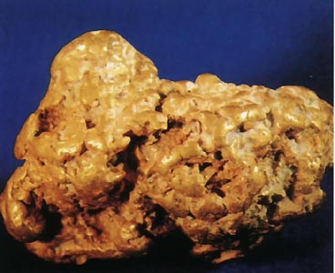
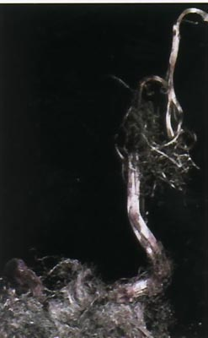
课题3 金属资源的利用和保护
图8－15 自然界以单质形式存在的金
图8－16 自然界以单质形式存在的银

Slide 2
温故知新
1、背诵金属活动性顺序表。
K Ca Na Mg Al Zn Fe Sn Pb (H) Cu Hg Ag Pt Au
2、金属活动性顺序有哪些应用？
判断金属的活动性；判断金属与酸的反应；判断金属与盐的反应。
3、金属有哪些化学性质？
金属与氧气反应，生成金属氧化物； 金属与酸反应，生成盐和氢气；
金属与某些盐溶液反应。

Slide 3

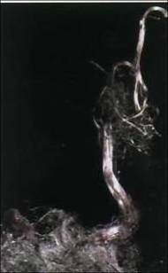
一.金属元素在自然界中的存在
金属元素在自然界中分布很广，极少数不活泼的金属（如金、银等）有单质形式存在；

Slide 4

其余大多数以化合物的形式存在。金属化合物在自然界中以矿物的形式存在。
元素名称 | 质量分数/％ | 元素名称 | 质量分数/％
铝 | 7.73 | 镁 | 2.00
铁 | 4.75 | 锌 | 0.008
钙 | 3.45 | 铜 | 0.007
钠 | 2.74 | 银 | 0.00001
钾 | 2.47 | 金 | 0.0000005
含有矿物的岩石称为矿石。铁矿石等都是常见的矿石
图5—2 地壳中金属的百分含量
回顾地壳含量最中前四种元素:
O、Si、Al、Fe

Slide 5
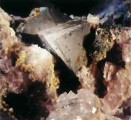
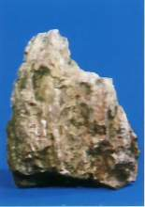
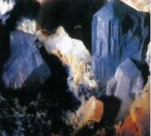
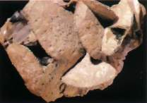
常见几种金属矿物的成分
赤铜矿 Cu₂O
孔雀石Cu₂(OH)₂CO₃
菱铁矿FeCO₃
铝士矿Al₂O₃
黄铜矿CuFeS₂
辉铜矿Cu₂S

Slide 6
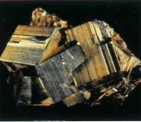
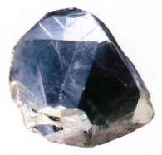
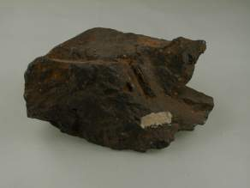
黄铁矿FeS₂
赤铁矿Fe₂O₃
磁铁矿 Fe₃O₄
考题：现有赤铁矿、磁铁矿和黄铁矿，请你从经济效益和环境保护的角度分析三种矿石中哪种最不适合用来炼铁？理由？
黄铁矿，黄铁矿中铁的含量最低，且会生成SO₂等有害气体，污染环境
Notes:
6

Slide 7
我国是世界上已知矿物种类比较齐全的少数国家之一，矿物储量也很丰富，其中钨、钼、钛、锡、锑等储量居世界前列，铜、铝、锰等储量在世界观上也占有重要志地位。
大自然向人类提供了丰富的金属矿物资源，人类每年要提炼数以亿吨计的金属用于工农业生产和其它领域。其中，提取量最大的是铁。

Slide 8
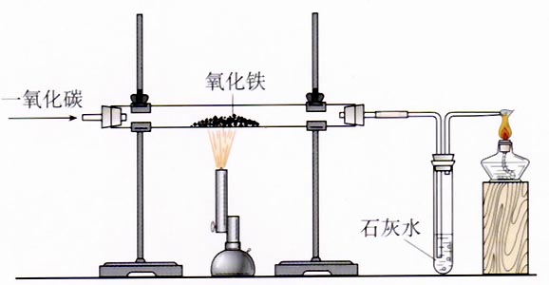
一、铁的冶炼
1、实验原理：
利用CO将铁从铁矿石中还原出来
高温
酒精灯的作用？
3 2 3
Fe₂O₃ + CO === Fe + CO₂
（早出晚归）
2、实验现象
1、硬质玻璃管中的红棕色固体逐渐变黑；
2、试管中的澄清石灰水变浑浊

Slide 9
3、实验操作顺序
① 检查装置的气密性；
怎么检查？
② 装药品、组装仪器、固定装置；
③ 点燃右边的酒精灯，并通CO一段时间；
④ 点燃酒精喷灯加热；
⑤ 待红色固体全部变黑时，停止加热；
⑥ 待黑色固体冷却至室温时，停止通CO；
⑦ 熄灭右边的酒精灯。
【提问】反应开始的标志：
反应结束的标志：
澄清石灰水开始变浑浊
红色固体全部变黑

Slide 10
（早出晚归）
【思考】
1、怎样判断CO“早出”时，装置中的空气已经排除干净？
在装置右边导管处，用排水法收集一小试管气体，用大拇指
按住试管口，使试管口朝下，移近酒精灯火焰，移开大拇指，
听到较小的爆鸣声，表示装置中的空气已经排除干净。
2、本装置连接盛有少量澄清石灰水的试管的目的是什么？
探究CO与Fe₂O₃反应时是否生成了CO₂，
及判断反应是否已经开始了。
3、如果要吸收CO₂可以用什么溶液？
NaOH溶液

Slide 11
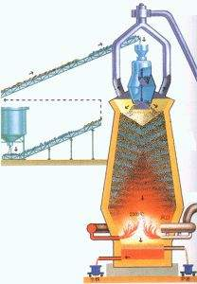
工业炼铁：
焦炭
铁矿石
石灰石
热空气
炉渣出口
生铁出口

Slide 12
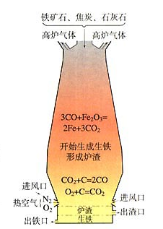
工业炼铁P₁₆
1、原料：
铁矿石、焦炭、石灰石、空气
2、反应方程式
?
点燃
C+O₂====CO₂
制取还原剂 CO
高温
C+CO₂====2CO
?
高温
Fe₂O₃ + 3CO ===2Fe +3CO₂
图：炼铁高炉及炉内化
学变化过程示意图

Slide 13
工业炼铁
【思考】 1、焦炭的作用是什么？
燃烧释放热量
和制取还原剂CO
?
2、为什么工业炼铁不用碳做还原剂？
而采用CO做还原剂。
因为碳是固体，接触面积小，反应速度
慢，且反应不充分，会使生铁中杂质碳
含量增加。
?
优点：是气体还原剂具有流动性，能与矿石充分接触，使反应更彻底。
而CO是气体，接触面积大，反应速度快且反应充分，会使生铁中杂质碳含量减少。
图：炼铁高炉及炉内化
学变化过程示意图

Slide 14
工业炼铁P₁₆
石灰石的作用？
石灰石：把矿石中的二氧化硅转化为炉渣
高温
CaCO₃====CaO+CO₂↑
高温
CaO+SiO₂====CaSiO₃
图：炼铁高炉及炉内化
学变化过程示意图

Slide 15
炼钢和炼铁的比较
 | 生铁冶炼 | 炼钢
原料
原理 | 在高温下，用一氧化碳从铁的氧化物中将铁还原出来。 Fe₂O₃+3CO 2Fe+3CO₂ | 用氧气或铁的氧化物除去生铁中多余的碳元素
主要 设备 | 高炉 | 转炉、平炉、电炉
产品
铁矿石、焦炭、空气、石灰石
生铁、废钢
高温
生铁
钢

Slide 16
例题：用1000 t含氧化铁80％的赤铁矿石，理论上可以
炼出含铁96％的生铁多少 t ?
解：设理论上可以炼出含铁96%的生铁的质量为x
高温
3 3 2
Fe₂O₃ + CO === CO₂ + Fe
160 2×56
1000t×80％ x·96%
∵ 160 1000t×80％
2×56 x·96%
2×56× 1000t×80％
160×96%
∴ x=
= 583 t
答：理论上可以炼出含铁96%的生铁的质量为583t 。

Slide 17
例题：用1000 t含氧化铁80％的赤铁矿石，理论上可以
炼出含铁96％的生铁多少 t ?
你还能用什么方法来计算呢？
根据铁元素质量守恒来算
赤铁矿石—氧化铁—铁—生铁
1000t×80%×70%=X· 96%

